Slide 1
МУЛЬТИВАРКИ

Slide 2
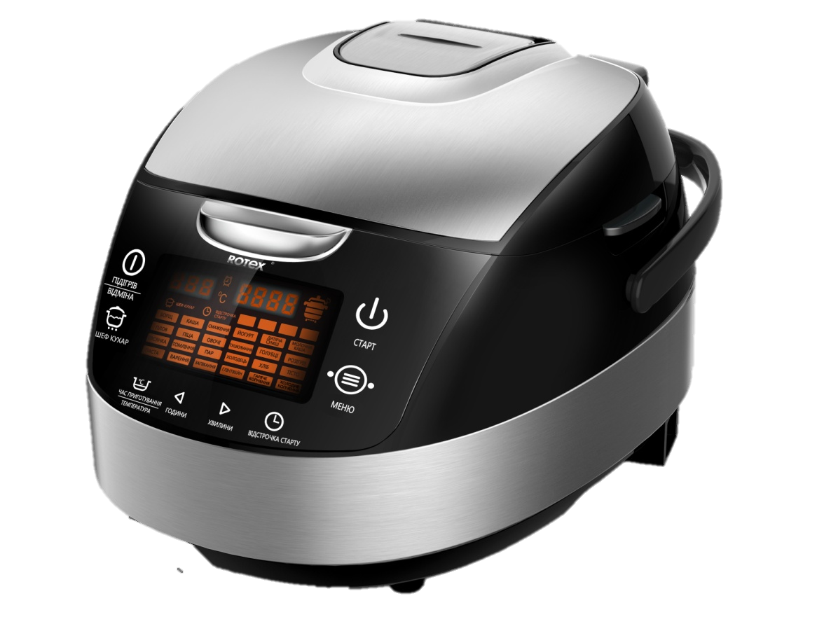
RMC535-W Smoke Master
ШЕФ-кухар
популярна функція
Smart Cooking
Stand by режим
не потрібно вимикати із розетки
Сенсорне управління
Функція КОПЧЕННЯ
Регулювання часу
та температури

Slide 3
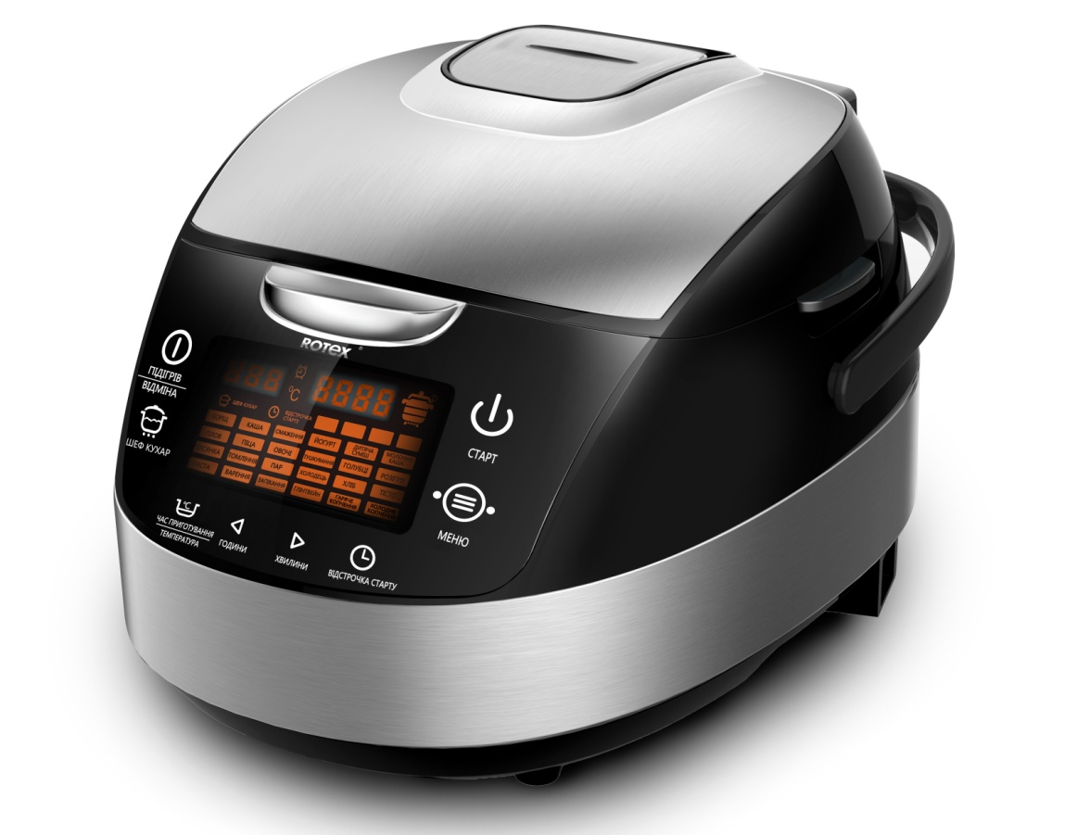
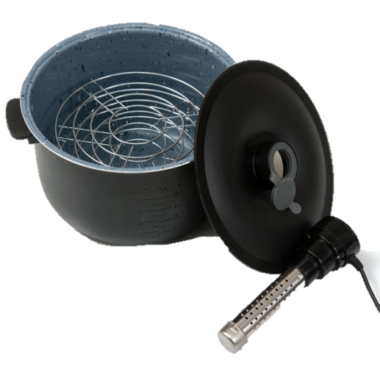
RMC535-W Smoke Master з функцією копчення
Потужність 860 Вт
Обсяг чаші 5 л
Покриття чаші: подвійне мармурово-керамічне
Особливості: чаша з ручками
Сенсорне управління
25 програм: (ШЕФ КУХАР, БОРЩ, КАША, СМАЖЕННЯ, ЙОГУРТ, ДИТЯЧА СУМІШ, МОЛОЧНА КАША, ПЛОВ, ПІЦА, ОВОЧІ, ТУШКУВАННЯ, ГОЛУБЦІ, РОЗІГРІВ, ВІВСЯНКА, ТОМЛІННЯ, ПАР, ХОЛОДЕЦЬ, ХЛІБ, ТІСТО, ПАСТА, ВАРЕННЯ, ЗАПІКАННЯ, ГЛІНТВЕЙН, ХОЛОДНЕ ТА ГАРЯЧЕ КОПЧЕННЯ.)
Шнур живлення довжиною 1,2 м.
Таймер 24 години.
Відкладений старт
У комплекті: решітка для копчення, пристрій для копчення, кришка для чаші, пластикова пароварка, ложка, ополоник, мірний стакан, книга рецептів (120 рецептів, упаковка 200гр щепа ароматна вільха).
Корпус: нержавіюча сталь. Колір пластика: чорний.

Slide 4
Улюблені страви «з димком» тепер можна з легкістю готувати у себе вдома за допомогою мультиварки Rotex RMC535-W Smoke Master

Slide 5
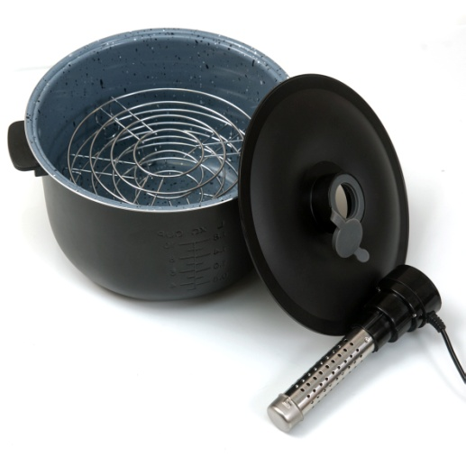
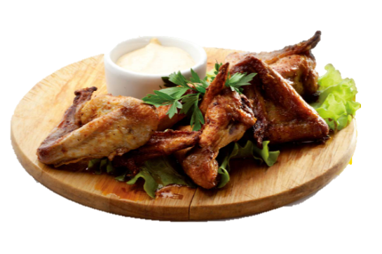
Функція КОПЧЕННЯ
Мультиварка RMC535-W Smoke Master має функцію гарячого (приготування продуктів «з димком») та холодного (обробка димом вже готових продуктів) копчення.
Для цього в комплектацію включені всі необхідні інструменти:
Чаша з мармурово-керамічним покриттям та ручками
Решітки для продуктів: встановлюються послідовно в чашу мультиварки
Насадка для копчення – контейнер, в якому тліє щепа
Окрема кришка для чаші з отвором для контейнера
Деревну тирсу необхідно придбати окремо.

Slide 6
RMC510-B Cook Master
ШЕФ-кухар
популярна функція
Smart Cooking
Stand by режим
не потрібно вимикати із розетки
Сенсорне управління
Регулювання часу
та температури

Slide 7
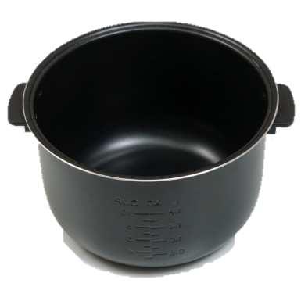
RMC510-B Cook Master
Потужність 860 Вт
Обсяг чаші 5 л
Покриття чаші: подвійне антипригарне
Особливості: чаша з ручками
Сенсорне управління
25 програма: (ШЕФ КУХАР, БОРЩ, КАША, СМАЖЕННЯ, ЙОГУРТ, ДИТЯЧА СУМІШ, МОЛОЧНА КАША, ПЛОВ, ПІЦА, ОВОЧІ, ТУШКУВАННЯ, ГОЛУБЦІ, РОЗІГРІВ, ВІВСЯНКА, ТОМЛІННЯ, ПАР, ХОЛОДЕЦЬ, ХЛІБ, ТІСТО, ПАСТА, ВАРЕННЯ, ЗАПІКАННЯ, ГЛІНТВЕЙН, ФРИТЮР, ФОНДЮ).
Шнур живлення довжиною 1,2 м.
Таймер 24 години.
Відкладений старт
У комплекті: пластикова пароварка, ложка, ополоник, мірний стакан, книга рецептів (120 рецептів).
Корпус: нержавіюча сталь. Колір пластика: чорний.

Slide 8
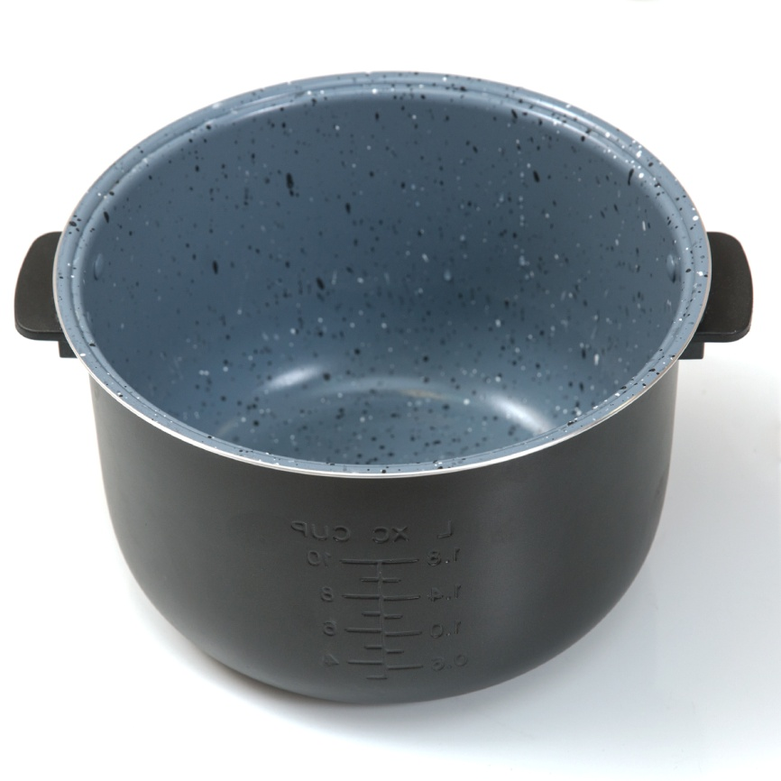
RIP5019-C
Обсяг чаші 5 л
Покриття чаші: мармурово-керамічне
Особливості: чаша з ручками
Підходить до мультиварок: RMC510-B/RMC535-W

Slide 9
RIP5019-A
Обсяг чаші 5 л
Покриття чаші: подвійне антипригарне
Особливості: чаша з ручками
Підходить до мультиварок: RMC510-B/RMC535-W

Slide 10
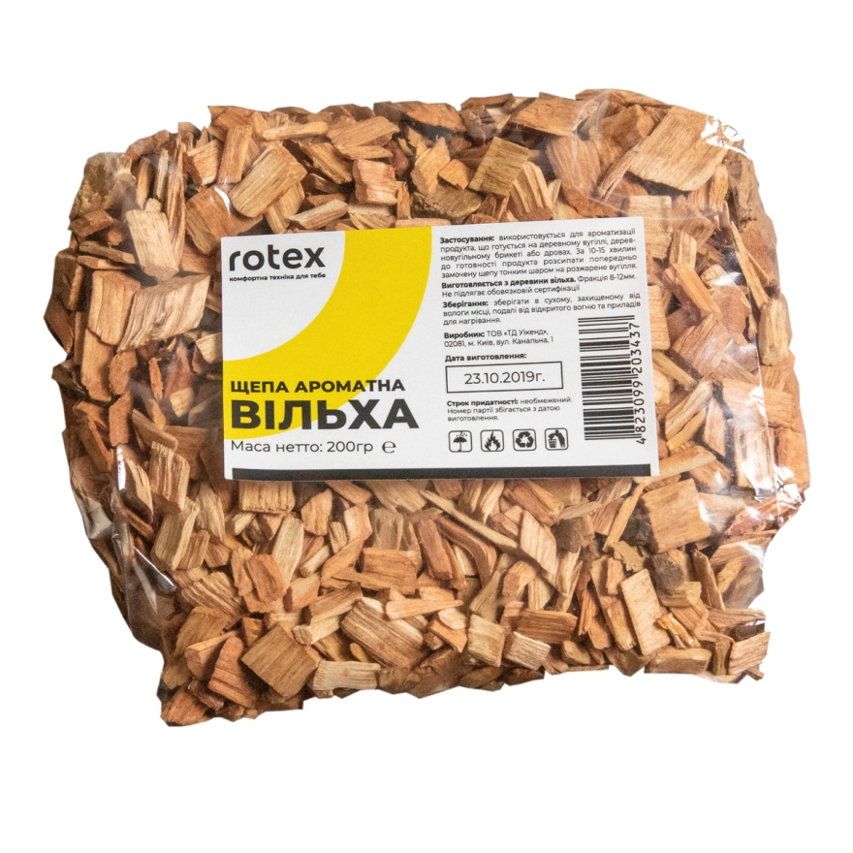
Щепа ароматна вільха
Пакет поліетиленовий,
Маса нетто 200 г.
Застосування: використовується для ароматизації продукта, що готується на деревному вугіллі, деревновугільному брикеті, дровах або в нагрівальному елементі мультиварки RMC535-W.
За 10-15 хвилин до готовності продукта розсипати попередньо замочену щепу тонким шаром на розжарене вугілля або в нагрівальний елемент.
Виготовляється з деревини вільха.
Фракція 8-12мм.
Зберігання: зберігати в сухому, захищеному від вологи місці, подалі від відкритого вогню та приладів для нагрівання.

Slide 11
Дякуємо за увагу!
ВІДДІЛ ПРОДАЖІВ
(044) 207-10-43 (вн.1028)
sale@rotex.net.ua
СЕРВІСНЕ ОБСЛУГОВУВАННЯ
(044) 207-10-47
support@rotex.net.ua
Україна, м. Київ

